Slide 1

Înregistrarea datelor (Partea 2)
By Sanjay and Arvind Seshan

Slide 2
Obiectivele lecției
Învățăm ce este înregistrarea datelor
Învățăm moduri diferite de a înregistra datele în EV3
Învățăm cum să utilizăm block-ul de înregistrare a datelor
Cerințe: Trebuie să lucrezi pe versiunea Edu a software-ului EV3

Slide 3
Ce este înregistrarea de date?
Software-ul EV3 furnizează un mod simplu pentru a înregistra continuu citirile într-un fișier a cărui valori le poți analiza mai târziu. Aceasta se numește ,,Data Logging’’ (înregistrarea datelor).
De ce să folosim ,,Data Logging’’:
Fantastică pentru experimente. În Partea 1, vom arăta cum putem înregistra valorile temeperaturii pentru un proiect științific.
Extraordinară pentru a înțelege block-urile de programare ale robotului. În Partea 2, vă vom arăta cum să utilizezi înregistrările de date pentru a măsura diferența între întoarceri.
Fantastică pentru a înțelege comportamentul senzorilor. În Partea 3, vă vom arăta cum utilizăm înregistrarea datelor pentru a înțelege detaliile senzorilor cum ar fi senzorul Gyro.

Slide 4
Cum înregistrezi date pe EV3?
Sunt 4 moduri de înregistrare a datelor cu EV3 MINDSTORMS:
Lecția 1: Experiment Senzorul de Temper
Înregistrare date live: Colectarea de date în timp real din software-ul EV3
Înregistrea de date de la distanță: Utilizăm colectarea de date pe brick, pentru a transfera date în computer pentru analiză.
Înregistrarea datelor pe brick: Rulezi experimentul direct din brick
Autonom. Colectăm date cu block-ul de înregistrare a datelor. Datele sunt stocate pe brick.
Lecția2: Diferența între întoarceri

Slide 5
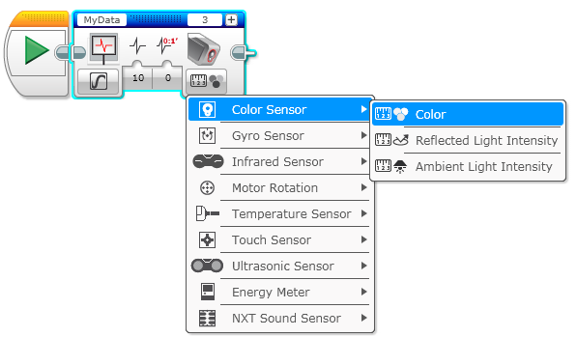
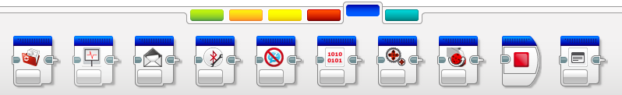
Înregistrarea autonomă a datelor
Numele fișierului
Port
Înregistrarea autonomă a datelorsolicită block-ul de înregistrare a datelor
Adaugă mai mulți senzori
Alege senzorul și ce vrei să măsori
Block-ul de înregistrare a datelor este în tab-ul albastru a paletei de comenzi.

Slide 6
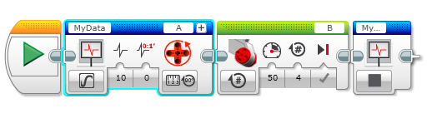
Cum folosești block-ul de înregistrare a datelor?
Pentru a utiliza acest block, doar trage block-ul Data Logging Block în fața codului pe care vrei să-l înregistrezi și setează-l pe “on”. Pentru a opri înregistrarea datelor, adaugă un alt block Data Logging setat de această dată pe “off”.
Alege toți parametrii – porturile, senzorii pe care dorești să-i înregistrezi și ce anume dorești să-i înregistrezi. (rotații/grade, etc.)
Descarcă și rulează programul
On
Off

Slide 7
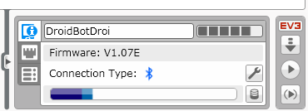
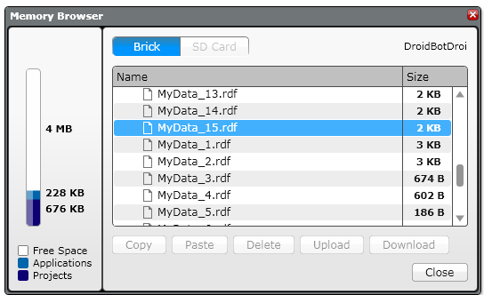
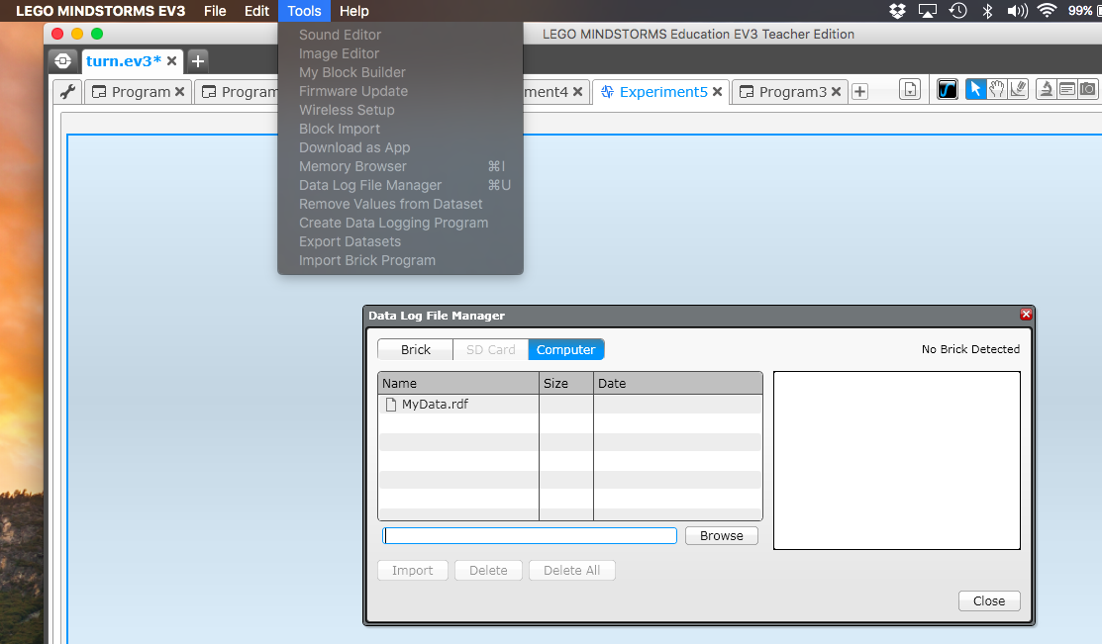
Cum să vizualizezi datele tale
Dacă dorești să transferi fișierul de pe brick pe calculator:
Apasă pe iconița ,,Brick Information
Apasă pe iconița Open Browser Memory.
Găsește fișierul corect .rdf .
Dacă dorești să vezi fișierele de date fie de pe brick, fie de pe computer:
Tools → Datalog File Manager → Selectează BRICK sau COMPUTER și alege fișierul corect
1
3
2

Slide 8
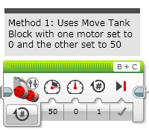
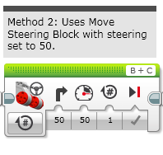
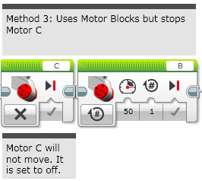
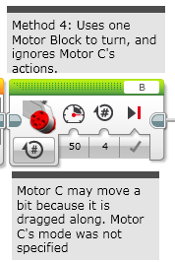
Provocarea 1: Compararea Întoarcerilor
Realizează 4 programe diferite pentru a face o întoarcere de tip pivot și compară datele de la senzorul de rotație

Slide 9

Pași de adus aminte
PASUL 1: În My block-ul de înregistrare a datelor, selectează senzorul pe care îl citești, porturile sunt în interior.
PASUL 2: Selectează durata și rata
PASUL 3: Amintește-ți să oprești înregistrarea de date la sfârșitul codului tău.
PASUL 4: Amintește-ți să schimbi numele fișierului de fiecare dată, altfel toate se vor numi MyData.
PASUL 5: Importă fișierul tău de date și compară grafurile. Care tip de întoarceri pivot sunt cele mai de încredere?

Slide 10
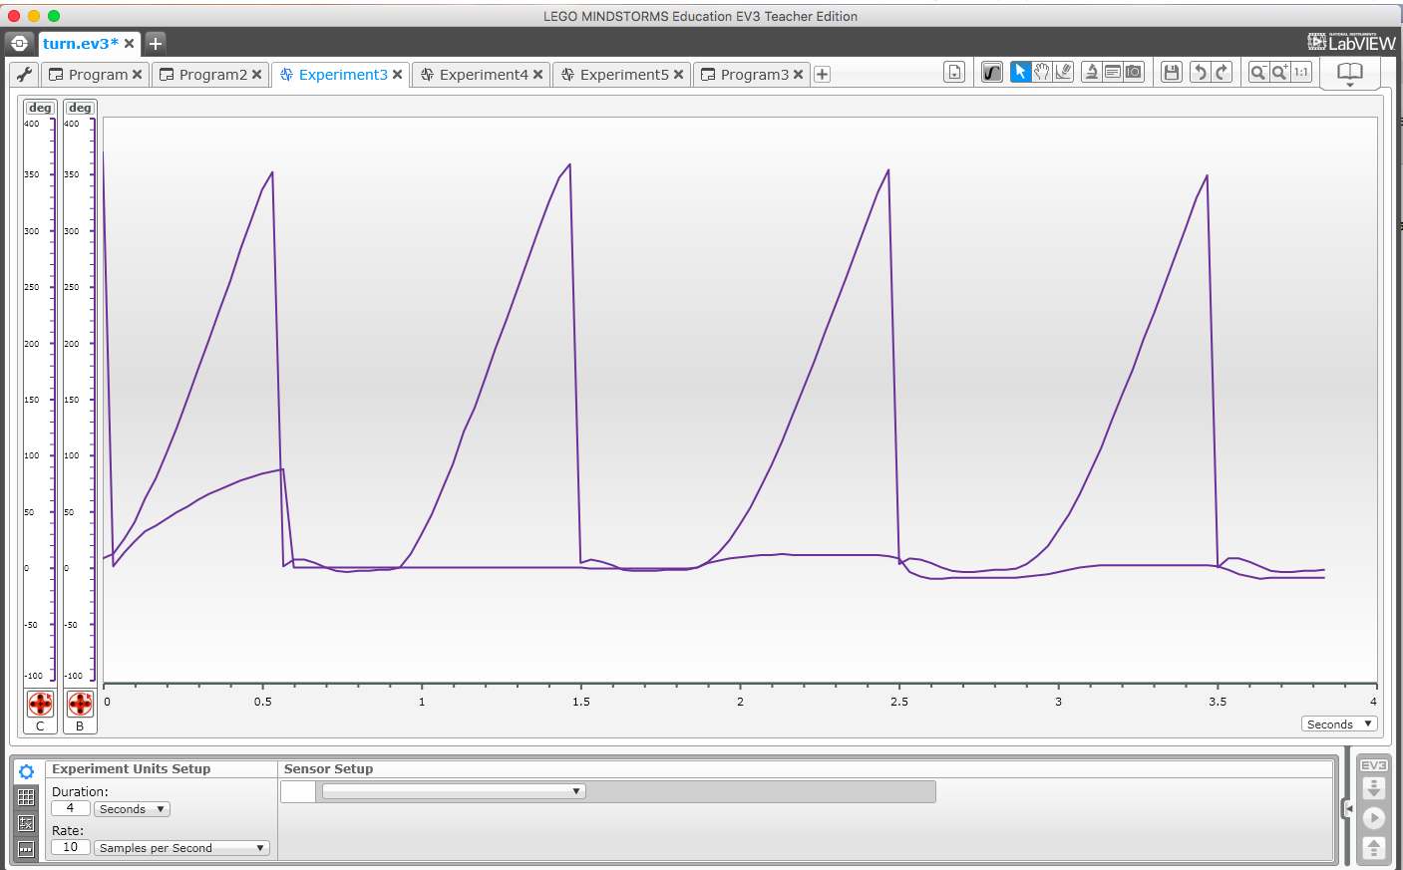
Provocarea 1 Soluția
Mai jos, am rulat pe toate cele 4 împreună, dar vei găsi că este mai ușor să rulezi fiecare metodă separat (deoarece poți evita adăugarea resetării motoarelor).
În Metoda 4, Motorul C este tras.
Metodele 1 și 2 sunt similare.
Metoda 3 pare să fie cea mai de încredere. Nu vei observa mare diferență în viața reală, dar înregistrarea de date ne arată citirile adevărate.
Motor B line
Method 4
Method 3
Method 1
Method 2
Motor C line

Slide 11
Credits
Această lecție de Mindstorms a fost realizată de Sanjay Seshan și Arvind Seshan.
Mai multe lecții sunt disponibile pe ev3lessons.com
Această lecție a fost tradusă în limba română de echipa de robotică FTC – ROSOPHIA #21455 RO20.
This work is licensed under a Creative Commons Attribution-NonCommercial-ShareAlike 4.0 International License.

